Slide 1


高数期中复习
致诚书院学长学姐带飞课
Chapter 10, Chapter 11
By 苏宇鹏 3.26 2023

Slide 2
高数带飞课提纲一览（复习专用）
Ch10 无限数列与无穷级数
(数列极限定义 a_{n}) & (数列极限计算 @ 运算法则 & 三明治 & 重要极限)
(数列的形式 @ 迭代型/递归型) & (数列的性质 @ 有界性/单调性)
(无穷级数定义 S_{n}) & (无穷级数计算 @ (好求级数 @ 几何级数 & p级数) & 运算法则)
级数敛散性判别 (正项级数) @ 直接判别 & 必要条件 & 积分判别 & 比较判别
级数敛散性判别 @ (绝对收敛 @ ratio判别 & root判别) & (条件收敛 @ 莱布尼茨判别)
(幂级数 @ 收敛定理 & 运算法则 & 微/积分敛散性) & 二次项级数
泰勒级数 @ 泰勒/麦克劳林级数 & 泰勒展开求极限 & 间接法求泰勒级数(五)
Ch11 参数方程与极坐标
参数方程 @ 定义 & 微积分 & 求弧长 & 求旋转体表面积
极坐标 @ 定义 & 微积分 & 求扇形面积 & 求弧长

Slide 3
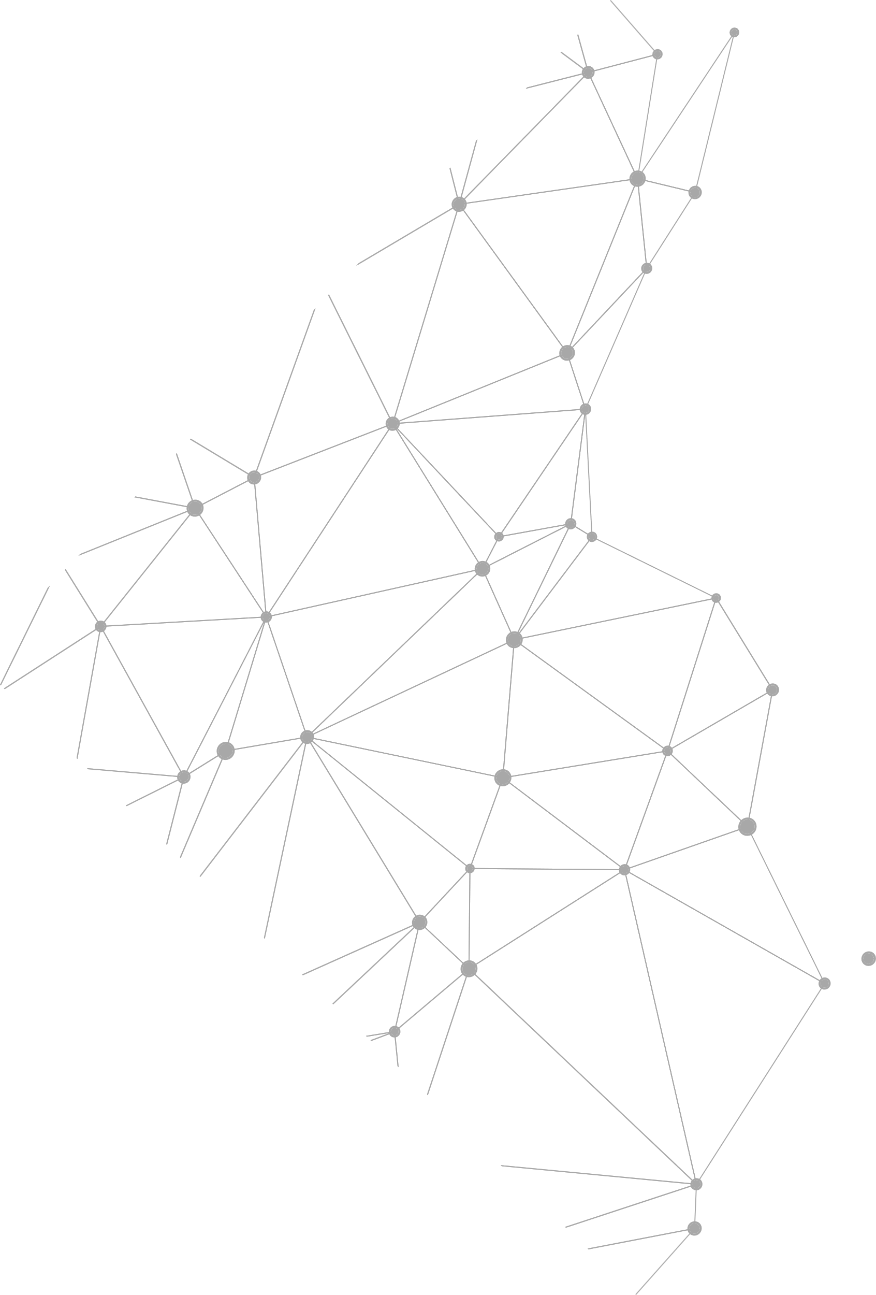

Chapter10
无限数列与无穷级数
Notes:
讲讲数列与级数的关系

Slide 4
高数带飞课提纲一览（复习专用）
Ch10 无限数列与无穷级数
(数列极限定义 a_{n}) & (数列极限计算 @ 运算法则 & 三明治 & 重要极限)
(数列的形式 @ 迭代型/递归型) & (数列的性质 @ 有界性/单调性)
(无穷级数定义 S_{n}) & (无穷级数计算 @ (好求级数 @ 几何级数 & p级数) & 运算法则)
级数敛散性判别 (正项级数) @ 直接判别 & 必要条件 & 积分判别 & 比较判别
级数敛散性判别 @ (绝对收敛 @ ratio判别 & root判别) & (条件收敛 @ 莱布尼茨判别)
(幂级数 @ 收敛定理 & 运算法则 & 微/积分敛散性) & 二次项级数
泰勒级数 @ 泰勒/麦克劳林级数 & 泰勒展开求极限 & 间接法求泰勒级数(五)
Ch11 参数方程与极坐标
参数方程 @ 定义 & 微积分 & 求弧长 & 求旋转体表面积
极坐标 @ 定义 & 微积分 & 求扇形面积 & 求弧长

Slide 5
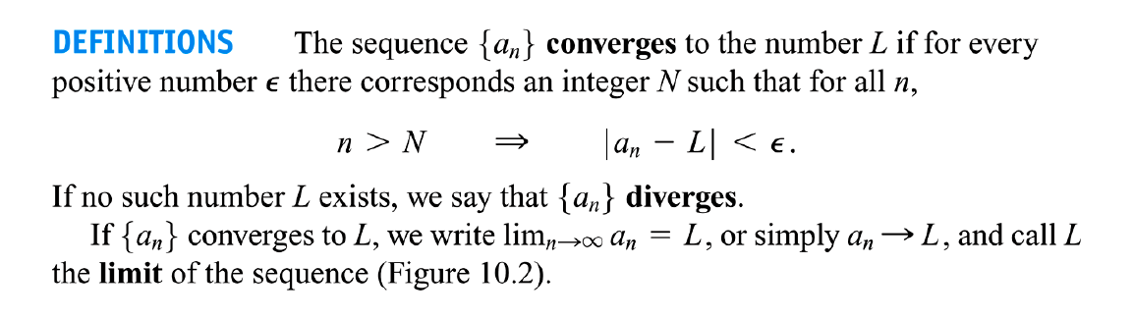
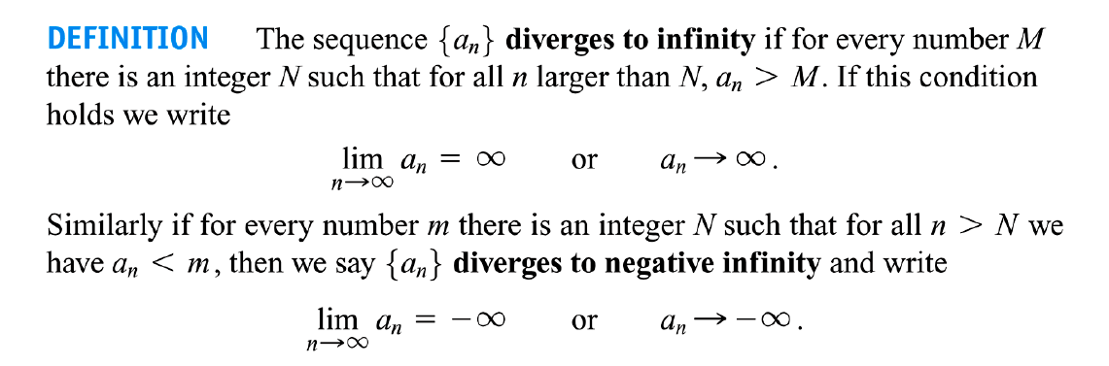

数列极限的定义
极限与初始项无关！
1. 数列极限的定义未给出求极限的方法；
2. 极限的精确定义不做要求。

Slide 6
高数带飞课提纲一览（复习专用）
Ch10 无限数列与无穷级数
(数列极限定义 a_{n}) & (数列极限计算 @ 运算法则 & 三明治 & 重要极限)
(数列的形式 @ 迭代型/递归型) & (数列的性质 @ 有界性/单调性)
(无穷级数定义 S_{n}) & (无穷级数计算 @ (好求级数 @ 几何级数 & p级数) & 运算法则)
级数敛散性判别 (正项级数) @ 直接判别 & 必要条件 & 积分判别 & 比较判别
级数敛散性判别 @ (绝对收敛 @ ratio判别 & root判别) & (条件收敛 @ 莱布尼茨判别)
(幂级数 @ 收敛定理 & 运算法则 & 微/积分敛散性) & 二次项级数
泰勒级数 @ 泰勒/麦克劳林级数 & 泰勒展开求极限 & 间接法求泰勒级数(五)
Ch11 参数方程与极坐标
参数方程 @ 定义 & 微积分 & 求弧长 & 求旋转体表面积
极坐标 @ 定义 & 微积分 & 求扇形面积 & 求弧长

Slide 7
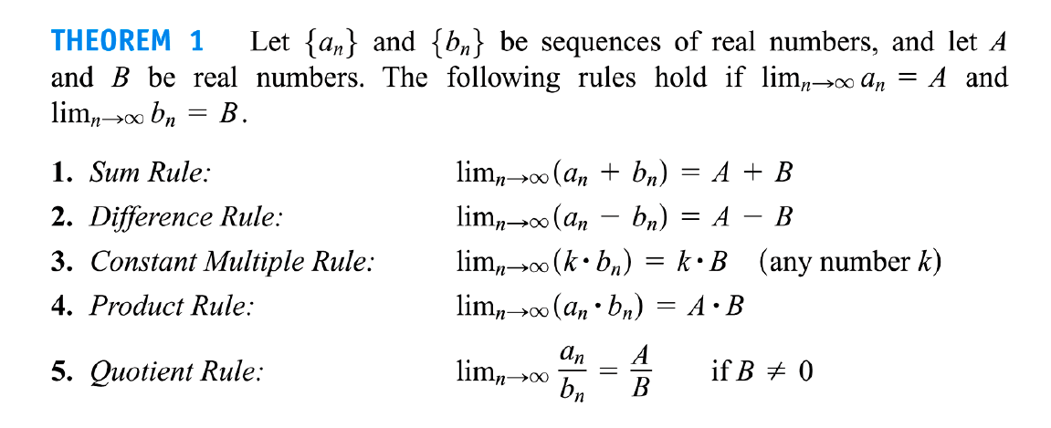
数列极限的运算法则
数列极限 VS 函数极限

Slide 8
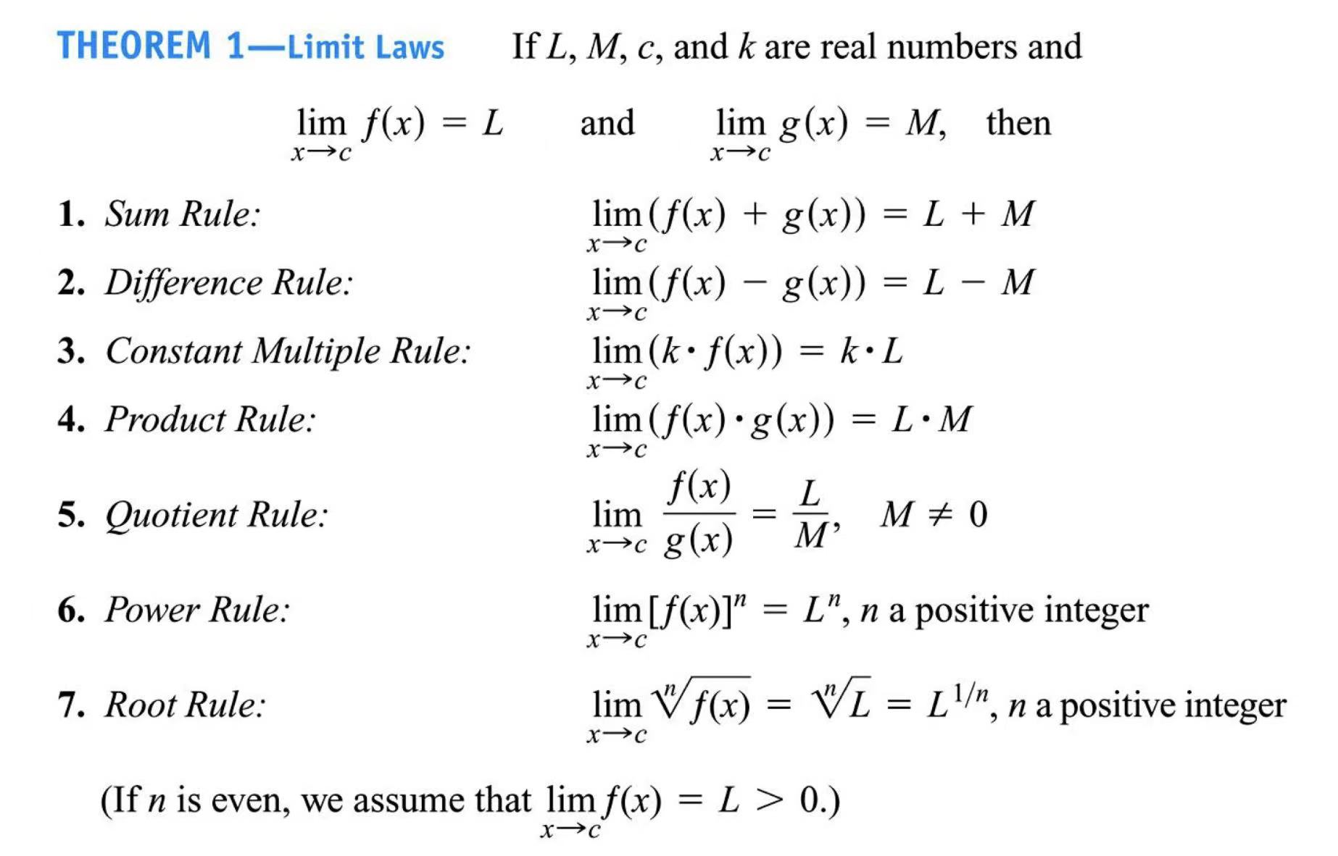
函数极限的运算法则
有 + 无 = 无
无 + 无 = 不定
有 * 无 = 不定
无 * 无 = 不定
Notes:
{a} = -1,-2,-3,…. {b} = 1,2,3,…
{a} = -1,1,-1,1,… {b} =1,-1,1,-1…

Slide 9
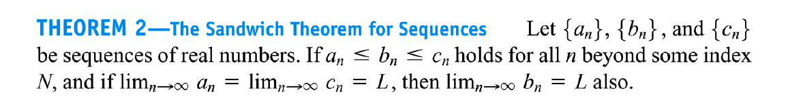
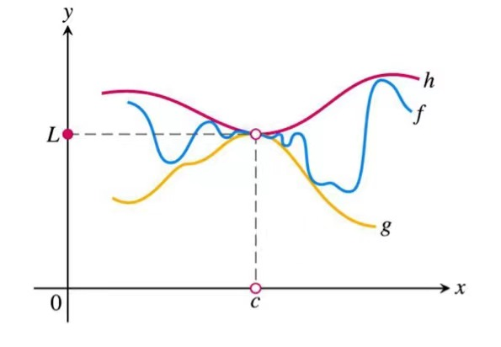
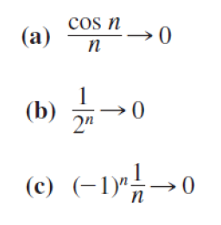
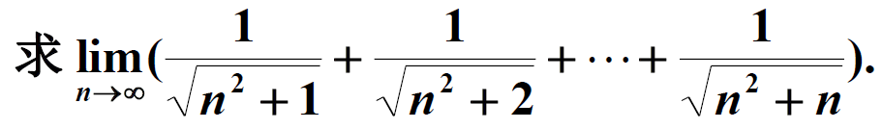
Sandwich Theorem

Slide 10
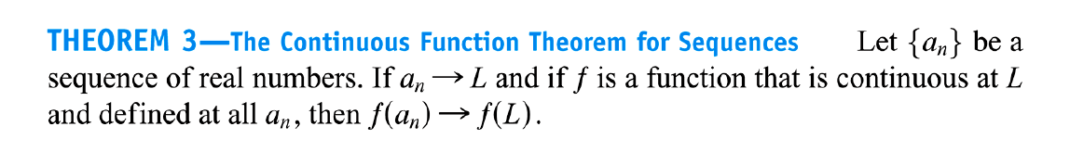

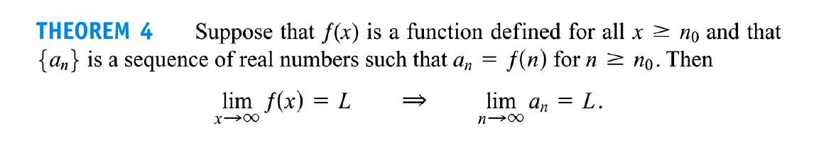

数列与函数的关系
可以摆脱外函数的限制，直接求带 n 项的极限。
可以使用洛必达法则等求函数极限方法

Slide 11
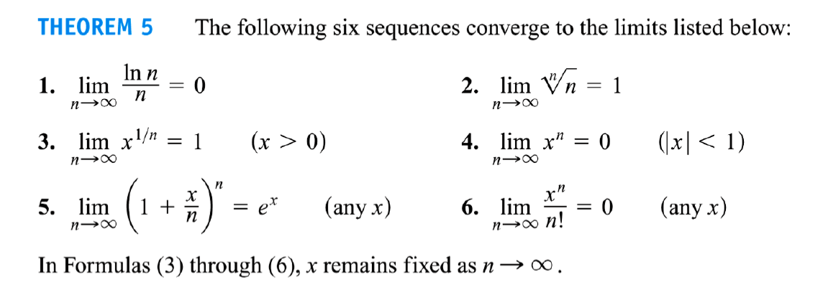




重要数列极限

Slide 12
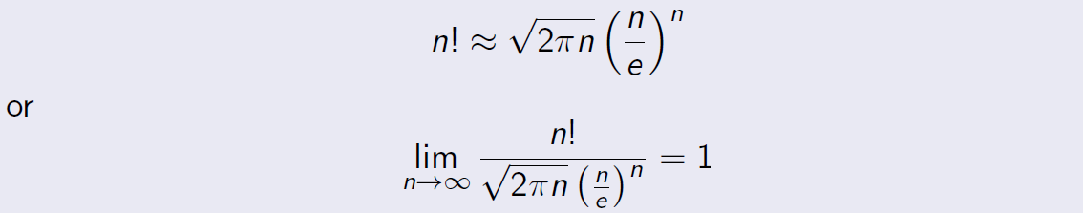

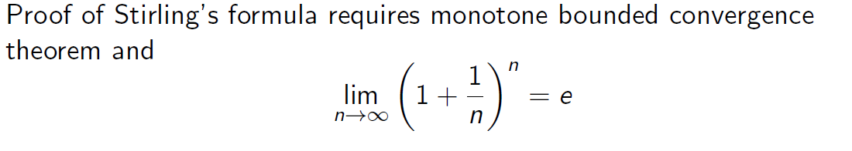
斯特林公式
证明？

Slide 13
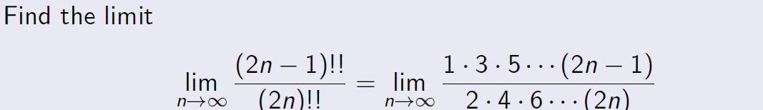
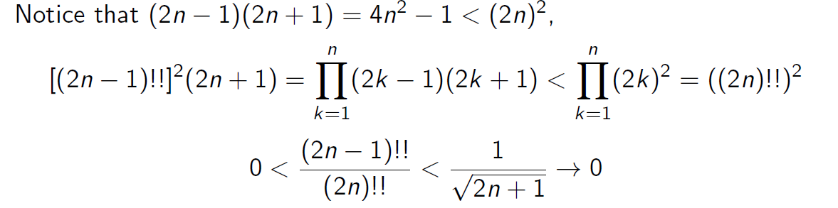
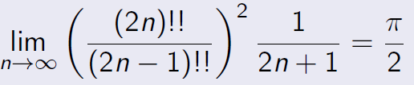
沃利斯公式

Slide 14
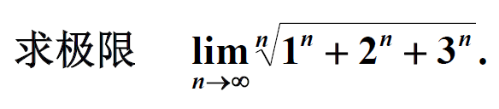
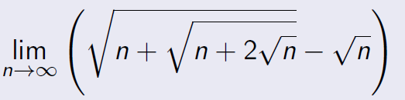
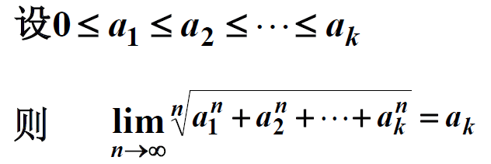

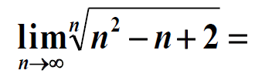
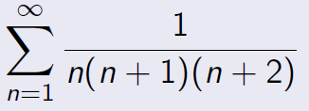
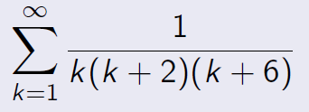
求数列极限（迭代型）
1.
2.
5.
6.
3.
4.

Slide 15
高数带飞课提纲一览（复习专用）
Ch10 无限数列与无穷级数
(数列极限定义 a_{n}) & (数列极限计算 @ 运算法则 & 三明治 & 重要极限)
(数列的形式 @ 迭代型/递归型) & (数列的性质 @ 有界性/单调性)
(无穷级数定义 S_{n}) & (无穷级数计算 @ (好求级数 @ 几何级数 & p级数) & 运算法则)
级数敛散性判别 (正项级数) @ 直接判别 & 必要条件 & 积分判别 & 比较判别
级数敛散性判别 @ (绝对收敛 @ ratio判别 & root判别) & (条件收敛 @ 莱布尼茨判别)
(幂级数 @ 收敛定理 & 运算法则 & 微/积分敛散性) & 二次项级数
泰勒级数 @ 泰勒/麦克劳林级数 & 泰勒展开求极限 & 间接法求泰勒级数(五)
Ch11 参数方程与极坐标
参数方程 @ 定义 & 微积分 & 求弧长 & 求旋转体表面积
极坐标 @ 定义 & 微积分 & 求扇形面积 & 求弧长

Slide 16
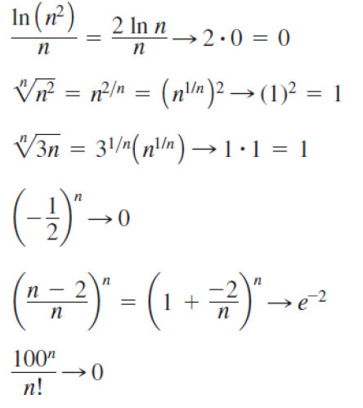


数列的形式
迭代形式 (iterative form)
递归形式 (recursive form)

Slide 17
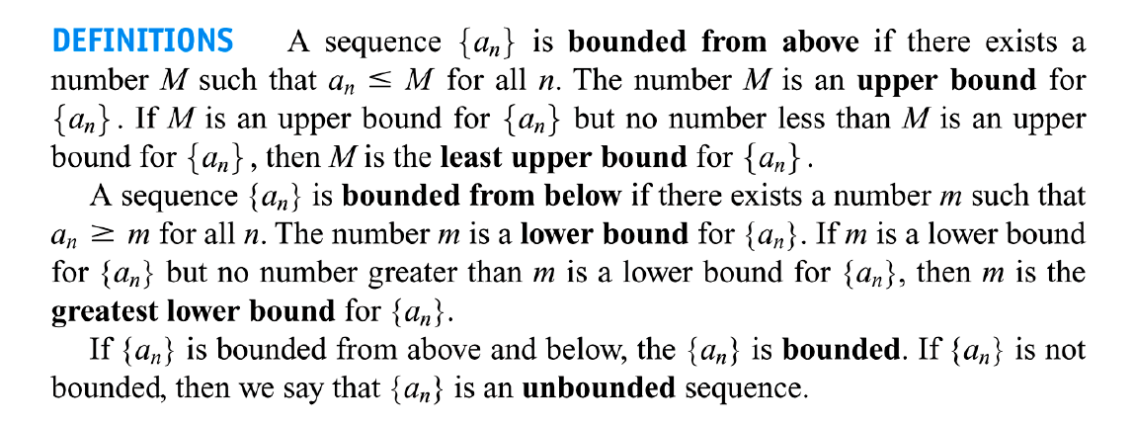
数列的有界性
上界；下界；最小上界；最大上界

Slide 18
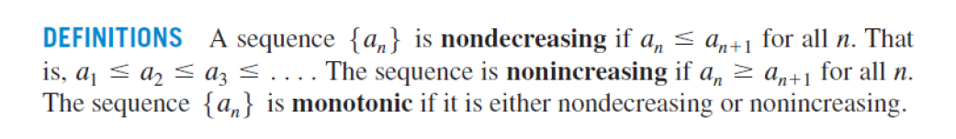
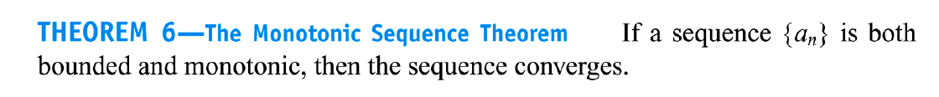
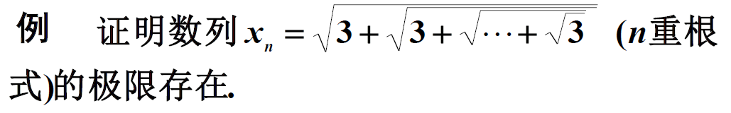
数列的单调性
单调有界推出一个数列收敛
数列收敛不能推出单调或是有界
单调增有上界，单调减有下界

Slide 19
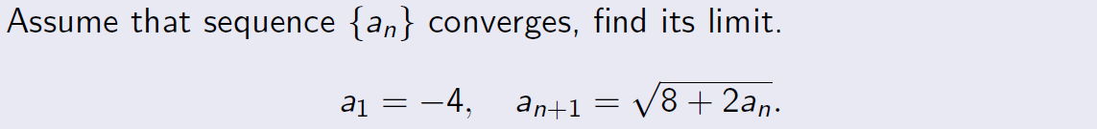
求数列极限（递归型）
1.
2.
3.

Slide 20
高数带飞课提纲一览（复习专用）
Ch10 无限数列与无穷级数
(数列极限定义 a_{n}) & (数列极限计算 @ 运算法则 & 三明治 & 重要极限)
(数列的形式 @ 迭代型/递归型) & (数列的性质 @ 有界性/单调性)
(无穷级数定义 S_{n}) & (无穷级数计算 @ (好求级数 @ 几何级数 & p级数) & 运算法则)
级数敛散性判别 (正项级数) @ 直接判别 & 必要条件 & 积分判别 & 比较判别
级数敛散性判别 @ (绝对收敛 @ ratio判别 & root判别) & (条件收敛 @ 莱布尼茨判别)
(幂级数 @ 收敛定理 & 运算法则 & 微/积分敛散性) & 二次项级数
泰勒级数 @ 泰勒/麦克劳林级数 & 泰勒展开求极限 & 间接法求泰勒级数(五)
Ch11 参数方程与极坐标
参数方程 @ 定义 & 微积分 & 求弧长 & 求旋转体表面积
极坐标 @ 定义 & 微积分 & 求扇形面积 & 求弧长

Slide 21
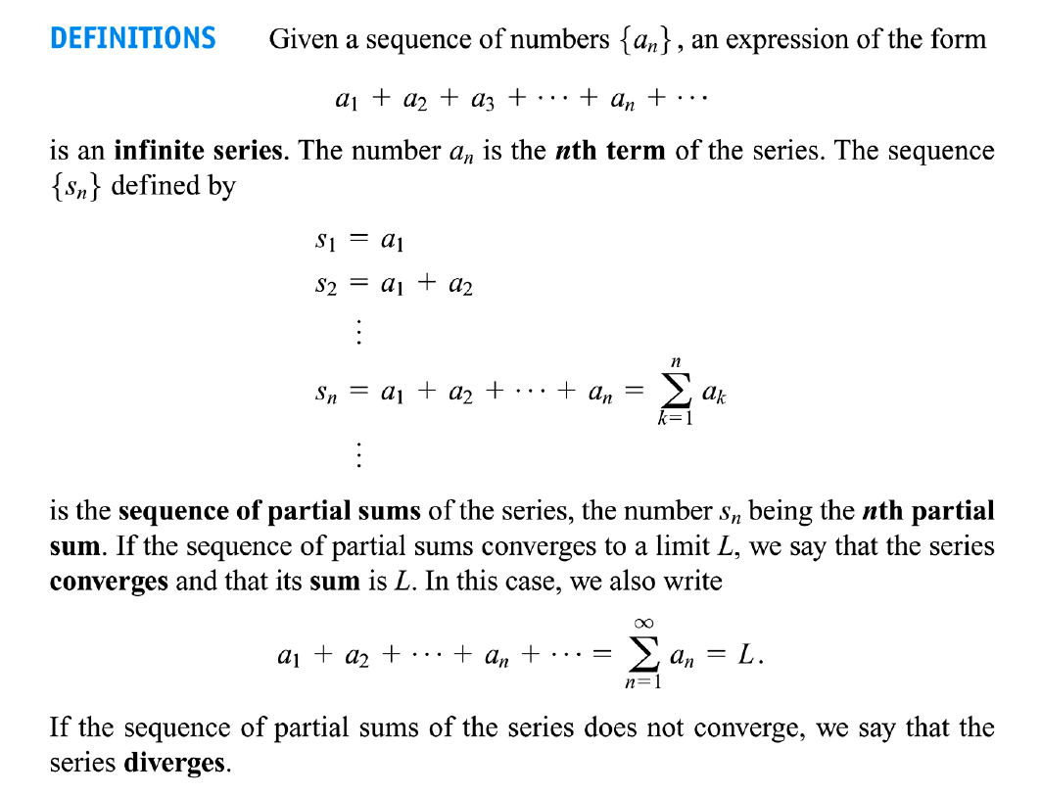

无穷级数的定义
常数项级数收敛(发散)
$\lim_{n→∞}{s_{n} }$存在(不存在)

Slide 22
高数带飞课提纲一览（复习专用）
Ch10 无限数列与无穷级数
(数列极限定义 a_{n}) & (数列极限计算 @ 运算法则 & 三明治 & 重要极限)
(数列的形式 @ 迭代型/递归型) & (数列的性质 @ 有界性/单调性)
(无穷级数定义 S_{n}) & (无穷级数计算 @ (好求级数 @ 几何级数 & p级数) & 运算法则)
级数敛散性判别 (正项级数) @ 直接判别 & 必要条件 & 积分判别 & 比较判别
级数敛散性判别 @ (绝对收敛 @ ratio判别 & root判别) & (条件收敛 @ 莱布尼茨判别)
(幂级数 @ 收敛定理 & 运算法则 & 微/积分敛散性) & 二次项级数
泰勒级数 @ 泰勒/麦克劳林级数 & 泰勒展开求极限 & 间接法求泰勒级数(五)
Ch11 参数方程与极坐标
参数方程 @ 定义 & 微积分 & 求弧长 & 求旋转体表面积
极坐标 @ 定义 & 微积分 & 求扇形面积 & 求弧长

Slide 23
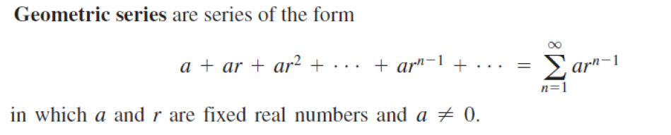
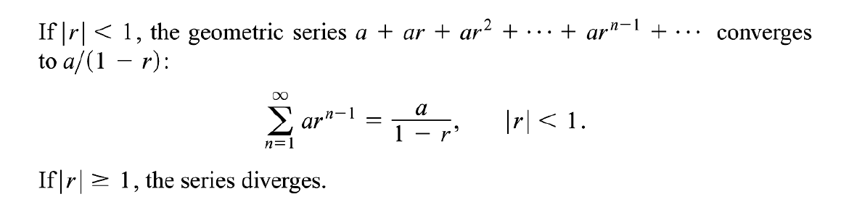


好求级数（直接判别法）
几何级数
“裂项”级数

Slide 24

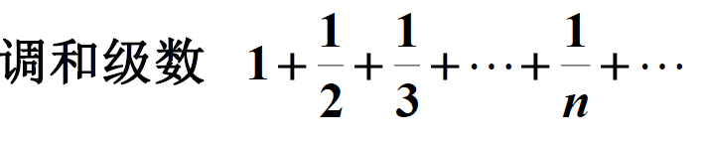
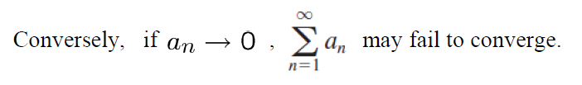
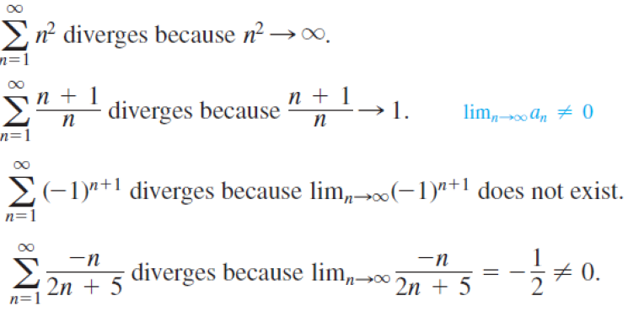
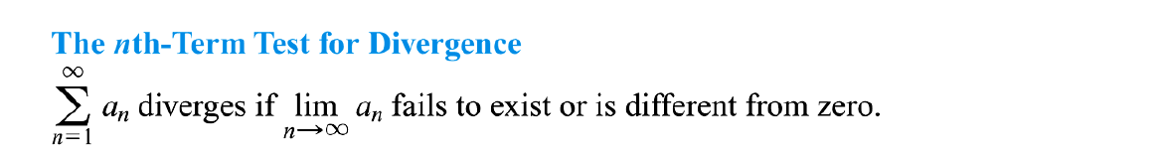
级数收敛的必要条件（排除法）
1.如果级数的一般项不趋于零,则级数发散;
2.必要条件不充分.

Slide 25
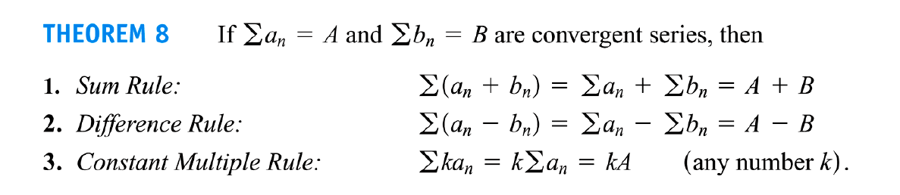
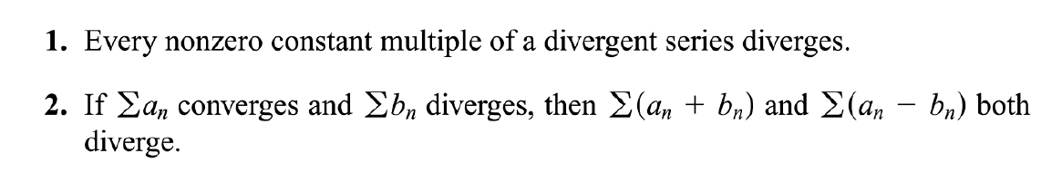
数列级数的运算法则
只会用到加减和数乘！

Slide 26
函数极限的运算法则
有 + 无 = 无
无 + 无 = 不定
有 * 无 = 不定
无 * 无 = 不定
Notes:
{a} = -1,-2,-3,…. {b} = 1,2,3,…
{a} = -1,1,-1,1,… {b} =1,-1,1,-1…

Slide 27
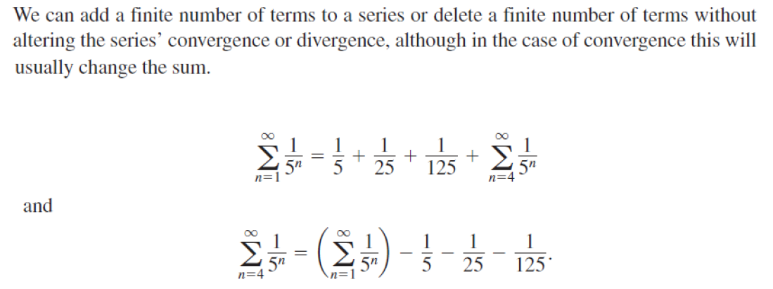
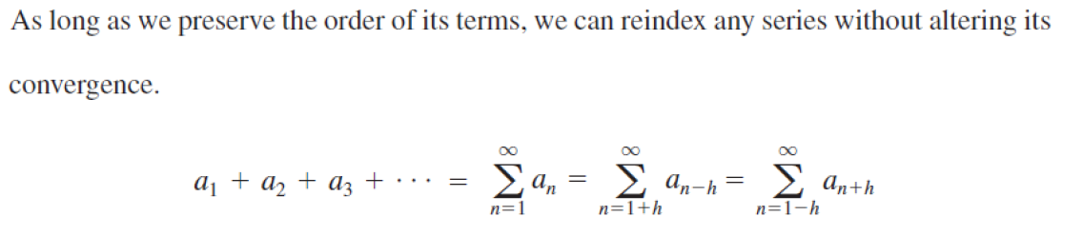
加减项与重建索引
加减有限的项
不会改变级数敛散性
项的次序不变
不会改变级数敛散性

Slide 28
高数带飞课提纲一览（复习专用）
Ch10 无限数列与无穷级数
(数列极限定义 a_{n}) & (数列极限计算 @ 运算法则 & 三明治 & 重要极限)
(数列的形式 @ 迭代型/递归型) & (数列的性质 @ 有界性/单调性)
(无穷级数定义 S_{n}) & (无穷级数计算 @ (好求级数 @ 几何级数 & p级数) & 运算法则)
级数敛散性判别 (正项级数) @ 直接判别 & 必要条件 & 积分判别 & 比较判别
级数敛散性判别 @ (绝对收敛 @ ratio判别 & root判别) & (条件收敛 @ 莱布尼茨判别)
(幂级数 @ 收敛定理 & 运算法则 & 微/积分敛散性) & 二次项级数
泰勒级数 @ 泰勒/麦克劳林级数 & 泰勒展开求极限 & 间接法求泰勒级数(五)
Ch11 参数方程与极坐标
参数方程 @ 定义 & 微积分 & 求弧长 & 求旋转体表面积
极坐标 @ 定义 & 微积分 & 求扇形面积 & 求弧长

Slide 29
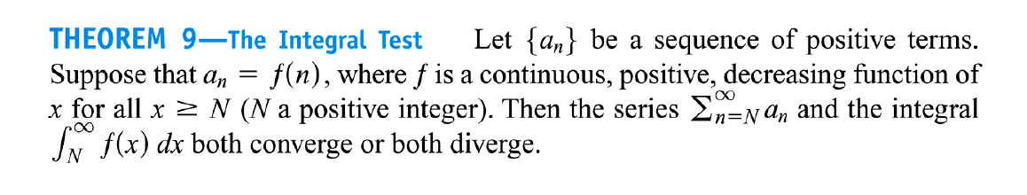
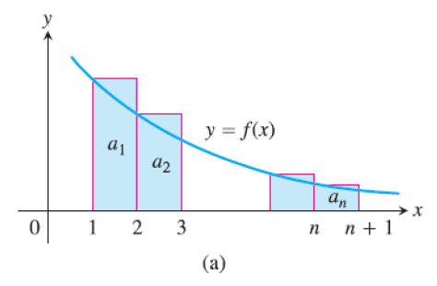
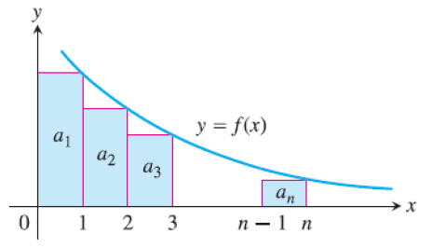
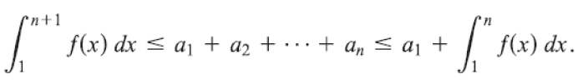
积分判别法
数列级数敛散性 <==> 函数广义积分敛散性
证明？

Slide 30
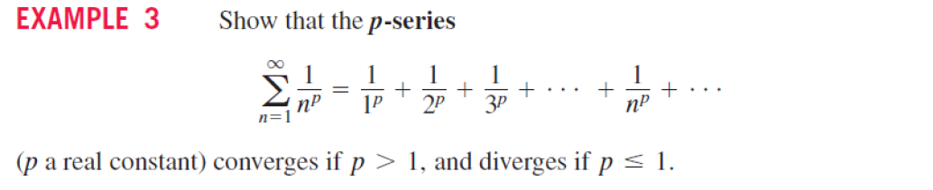
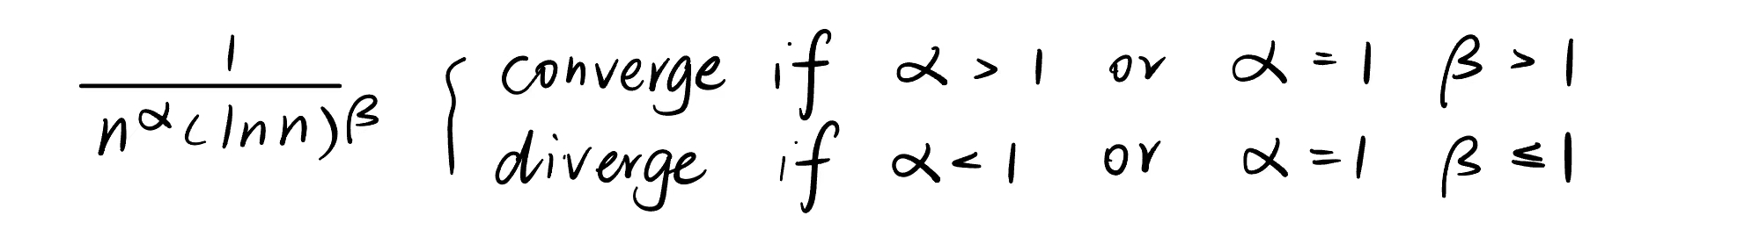

P级数
证明？

Slide 31
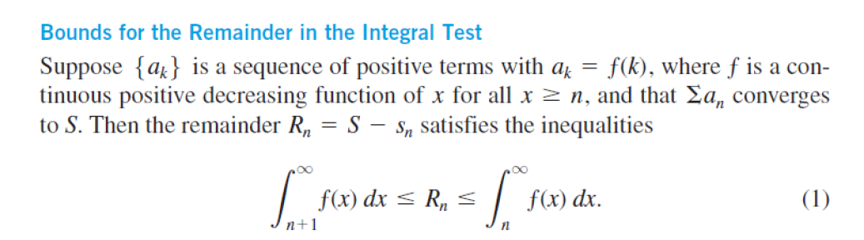
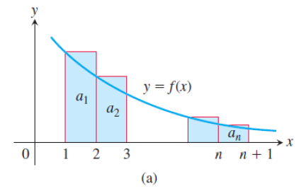
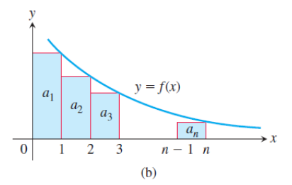
余数的界限

Slide 32
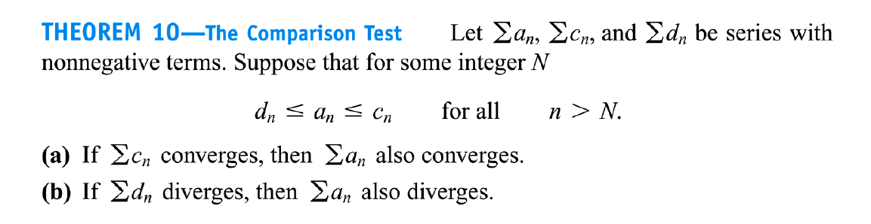




直接比较判别法
证明？

Slide 33




极限比较判别法
几何级数/等比级数
P级数（或 ln 形式）

Slide 34




敛散性判别 *
用p级数比较非常重要！

Slide 35





判别级数敛散性（比较审敛）

Slide 36
高数带飞课提纲一览（复习专用）
Ch10 无限数列与无穷级数
(数列极限定义 a_{n}) & (数列极限计算 @ 运算法则 & 三明治 & 重要极限)
(数列的形式 @ 迭代型/递归型) & (数列的性质 @ 有界性/单调性)
(无穷级数定义 S_{n}) & (无穷级数计算 @ (好求级数 @ 几何级数 & p级数) & 运算法则)
级数敛散性判别 (正项级数) @ 直接判别 & 必要条件 & 积分判别 & 比较判别
级数敛散性判别 @ (绝对收敛 @ ratio判别 & root判别) & (条件收敛 @ 莱布尼茨判别)
(幂级数 @ 收敛定理 & 运算法则 & 微/积分敛散性) & 二次项级数
泰勒级数 @ 泰勒/麦克劳林级数 & 泰勒展开求极限 & 间接法求泰勒级数(五)
Ch11 参数方程与极坐标
参数方程 @ 定义 & 微积分 & 求弧长 & 求旋转体表面积
极坐标 @ 定义 & 微积分 & 求扇形面积 & 求弧长

Slide 37



级数绝对收敛 (Absolutely)
只含非负项的级数
具有正负项的级数
级数绝对收敛 ==> 级数收敛
证明？

Slide 38



Ratio判别法与Root判别法
更适用于带有阶乘，n 次方或者连乘号的级数
不必找参考级数
Notes:
{n!}^{1/n}

Slide 39
高数带飞课提纲一览（复习专用）
Ch10 无限数列与无穷级数
(数列极限定义 a_{n}) & (数列极限计算 @ 运算法则 & 三明治 & 重要极限)
(数列的形式 @ 迭代型/递归型) & (数列的性质 @ 有界性/单调性)
(无穷级数定义 S_{n}) & (无穷级数计算 @ (好求级数 @ 几何级数 & p级数) & 运算法则)
级数敛散性判别 (正项级数) @ 直接判别 & 必要条件 & 积分判别 & 比较判别
级数敛散性判别 @ (绝对收敛 @ ratio判别 & root判别) & (条件收敛 @ 莱布尼茨判别)
(幂级数 @ 收敛定理 & 运算法则 & 微/积分敛散性) & 二次项级数
泰勒级数 @ 泰勒/麦克劳林级数 & 泰勒展开求极限 & 间接法求泰勒级数(五)
Ch11 参数方程与极坐标
参数方程 @ 定义 & 微积分 & 求弧长 & 求旋转体表面积
极坐标 @ 定义 & 微积分 & 求扇形面积 & 求弧长

Slide 40

交替级数
正负交替的级数为交替级数

Slide 41





莱布尼茨判别法

Slide 42




级数条件收敛 (Conditionally)
级数绝对收敛 VS. 级数条件收敛？
本质区别：是否满足重排定理。

Slide 43




敛散性判别

Slide 44
高数带飞课提纲一览（复习专用）
Ch10 无限数列与无穷级数
(数列极限定义 a_{n}) & (数列极限计算 @ 运算法则 & 三明治 & 重要极限)
(数列的形式 @ 迭代型/递归型) & (数列的性质 @ 有界性/单调性)
(无穷级数定义 S_{n}) & (无穷级数计算 @ (好求级数 @ 几何级数 & p级数) & 运算法则)
级数敛散性判别 (正项级数) @ 直接判别 & 必要条件 & 积分判别 & 比较判别
级数敛散性判别 @ (绝对收敛 @ ratio判别 & root判别) & (条件收敛 @ 莱布尼茨判别)
(幂级数 @ 收敛定理 & 运算法则 & 微/积分敛散性) & 二次项级数
泰勒级数 @ 泰勒/麦克劳林级数 & 泰勒展开求极限 & 间接法求泰勒级数(五)
Ch11 参数方程与极坐标
参数方程 @ 定义 & 微积分 & 求弧长 & 求旋转体表面积
极坐标 @ 定义 & 微积分 & 求扇形面积 & 求弧长

Slide 45


幂级数
几何级数：

Slide 46


幂级数收敛定理
用判断方法划定收敛范围（找到R）
|R|内部绝对收敛
|R|外部发散
对于R点（端点值）单独判断

Slide 47


幂级数收敛定理
用判断方法划定收敛范围（找到R）
|R|内部绝对收敛
|R|外部发散
对于R点（端点值）单独判断

Slide 48



幂级数的运算法则
设 $\sum_{n=0}^{∞}{a_{n}x^{n}}和\sum_{n=0}^{∞}{b_{n}x^{n}}$ 的收敛半径各为 $R_{1}$ 和 $R_{2}$ ，$R=min \left.\{R_{1}, R_{2}\right.\}$
(1) 加减法
(2) 乘法

Slide 49



幂级数的衍生函数敛散性
幂级数逐项求导后，收敛半径不变，但它的收敛域的端点可能改变（越求导越小）。

Slide 50



求幂级数

Slide 51
高数带飞课提纲一览（复习专用）
Ch10 无限数列与无穷级数
(数列极限定义 a_{n}) & (数列极限计算 @ 运算法则 & 三明治 & 重要极限)
(数列的形式 @ 迭代型/递归型) & (数列的性质 @ 有界性/单调性)
(无穷级数定义 S_{n}) & (无穷级数计算 @ (好求级数 @ 几何级数 & p级数) & 运算法则)
级数敛散性判别 (正项级数) @ 直接判别 & 必要条件 & 积分判别 & 比较判别
级数敛散性判别 @ (绝对收敛 @ ratio判别 & root判别) & (条件收敛 @ 莱布尼茨判别)
(幂级数 @ 收敛定理 & 运算法则 & 微/积分敛散性) & 二次项级数
泰勒级数 @ 泰勒/麦克劳林级数 & 泰勒展开求极限 & 间接法求泰勒级数(五)
Ch11 参数方程与极坐标
参数方程 @ 定义 & 微积分 & 求弧长 & 求旋转体表面积
极坐标 @ 定义 & 微积分 & 求扇形面积 & 求弧长

Slide 52

泰勒级数及麦克劳林级数
敛散性？
麦克劳林级数就是在 x = 0 处的泰勒级数

Slide 53


泰勒多项式与泰勒定理
缺少后面项的泰勒级数
将后面项用一个残差项替代

Slide 54


泰勒公式与残差项
泰勒公式 = 泰勒多项式 + 残差项
残差项趋于零，泰勒级数收敛

Slide 55

估算残差项

Slide 56
高数带飞课提纲一览（复习专用）
Ch10 无限数列与无穷级数
(数列极限定义 a_{n}) & (数列极限计算 @ 运算法则 & 三明治 & 重要极限)
(数列的形式 @ 迭代型/递归型) & (数列的性质 @ 有界性/单调性)
(无穷级数定义 S_{n}) & (无穷级数计算 @ (好求级数 @ 几何级数 & p级数) & 运算法则)
级数敛散性判别 (正项级数) @ 直接判别 & 必要条件 & 积分判别 & 比较判别
级数敛散性判别 @ (绝对收敛 @ ratio判别 & root判别) & (条件收敛 @ 莱布尼茨判别)
(幂级数 @ 收敛定理 & 运算法则 & 微/积分敛散性) & 二次项级数
泰勒级数 @ 泰勒/麦克劳林级数 & 泰勒展开求极限 & 间接法求泰勒级数(五)
Ch11 参数方程与极坐标
参数方程 @ 定义 & 微积分 & 求弧长 & 求旋转体表面积
极坐标 @ 定义 & 微积分 & 求扇形面积 & 求弧长

Slide 57

二次项级数
记住这个形式，很多时候可以直接展开来解决很多问题！

Slide 58
高数带飞课提纲一览（复习专用）
Ch10 无限数列与无穷级数
(数列极限定义 a_{n}) & (数列极限计算 @ 运算法则 & 三明治 & 重要极限)
(数列的形式 @ 迭代型/递归型) & (数列的性质 @ 有界性/单调性)
(无穷级数定义 S_{n}) & (无穷级数计算 @ (好求级数 @ 几何级数 & p级数) & 运算法则)
级数敛散性判别 (正项级数) @ 直接判别 & 必要条件 & 积分判别 & 比较判别
级数敛散性判别 @ (绝对收敛 @ ratio判别 & root判别) & (条件收敛 @ 莱布尼茨判别)
(幂级数 @ 收敛定理 & 运算法则 & 微/积分敛散性) & 二次项级数
泰勒级数 @ 泰勒/麦克劳林级数 & 泰勒展开求极限 & 间接法求泰勒级数(五)
Ch11 参数方程与极坐标
参数方程 @ 定义 & 微积分 & 求弧长 & 求旋转体表面积
极坐标 @ 定义 & 微积分 & 求扇形面积 & 求弧长

Slide 59


泰勒级数应用——近似计算
两类问题:
1.给定项数, 求近似值并估计精度; 2.给出精度, 确定项数.
关键: 通过估计余项, 确定精度或项数.

Slide 60




泰勒级数应用——求极限
Taylor展开、洛必达法则为求极限最powerful的工具

Slide 61


欧拉公式——数学最美的公式
集两个自然常数，无理数与有理数为一体的公式

Slide 62






间接法求泰勒级数
变量代换, 四则运算, 恒等变形, 逐项求导, 逐项积分

Slide 63
Chapter11
参数方程与极坐标
Notes:
讲讲数列与级数的关系

Slide 64
高数带飞课提纲一览（复习专用）
Ch10 无限数列与无穷级数
(数列极限定义 a_{n}) & (数列极限计算 @ 运算法则 & 三明治 & 重要极限)
(数列的形式 @ 迭代型/递归型) & (数列的性质 @ 有界性/单调性)
(无穷级数定义 S_{n}) & (无穷级数计算 @ (好求级数 @ 几何级数 & p级数) & 运算法则)
级数敛散性判别 (正项级数) @ 直接判别 & 必要条件 & 积分判别 & 比较判别
级数敛散性判别 @ (绝对收敛 @ ratio判别 & root判别) & (条件收敛 @ 莱布尼茨判别)
(幂级数 @ 收敛定理 & 运算法则 & 微/积分敛散性) & 二次项级数
泰勒级数 @ 泰勒/麦克劳林级数 & 泰勒展开求极限 & 间接法求泰勒级数(五)
Ch11 参数方程与极坐标
参数方程 @ 定义 & 微积分 & 求弧长 & 求旋转体表面积
极坐标 @ 定义 & 微积分 & 求扇形面积 & 求弧长

Slide 65

参数方程

Slide 66


参数方程微分
注意两公式的“联动”

Slide 67






弧长公式 Arc Length

Slide 68


求弧长 *

Slide 69

旋转体表面积公式

Slide 70


求旋转体的表面积 *

Slide 71
高数带飞课提纲一览（复习专用）
Ch10 无限数列与无穷级数
(数列极限定义 a_{n}) & (数列极限计算 @ 运算法则 & 三明治 & 重要极限)
(数列的形式 @ 迭代型/递归型) & (数列的性质 @ 有界性/单调性)
(无穷级数定义 S_{n}) & (无穷级数计算 @ (好求级数 @ 几何级数 & p级数) & 运算法则)
级数敛散性判别 (正项级数) @ 直接判别 & 必要条件 & 积分判别 & 比较判别
级数敛散性判别 @ (绝对收敛 @ ratio判别 & root判别) & (条件收敛 @ 莱布尼茨判别)
(幂级数 @ 收敛定理 & 运算法则 & 微/积分敛散性) & 二次项级数
泰勒级数 @ 泰勒/麦克劳林级数 & 泰勒展开求极限 & 间接法求泰勒级数(五)
Ch11 参数方程与极坐标
参数方程 @ 定义 & 微积分 & 求弧长 & 求旋转体表面积
极坐标 @ 定义 & 微积分 & 求扇形面积 & 求弧长

Slide 72


极坐标

Slide 73

极坐标微分

Slide 74


扇形区域面积公式

Slide 75


弧长公式

Slide 76
高数带飞课提纲一览（复习专用）
Ch10 无限数列与无穷级数
(数列极限定义 a_{n}) & (数列极限计算 @ 运算法则 & 三明治 & 重要极限)
(数列的形式 @ 迭代型/递归型) & (数列的性质 @ 有界性/单调性)
(无穷级数定义 S_{n}) & (无穷级数计算 @ (好求级数 @ 几何级数 & p级数) & 运算法则)
级数敛散性判别 (正项级数) @ 直接判别 & 必要条件 & 积分判别 & 比较判别
级数敛散性判别 @ (绝对收敛 @ ratio判别 & root判别) & (条件收敛 @ 莱布尼茨判别)
(幂级数 @ 收敛定理 & 运算法则 & 微/积分敛散性) & 二次项级数
泰勒级数 @ 泰勒/麦克劳林级数 & 泰勒展开求极限 & 间接法求泰勒级数(五)
Ch11 参数方程与极坐标
参数方程 @ 定义 & 微积分 & 求弧长 & 求旋转体表面积
极坐标 @ 定义 & 微积分 & 求扇形面积 & 求弧长

Slide 77

Q&A
祝大家期中顺利！

